Slide 1


חוברת חוסן לתלמידים ‏·‏ ז׳–י״ב
נת״ת
נרמול ‏·‏ תוקף ‏·‏ תקווה – לדבר על רגשות בזמנים קשים
ת
ת
נ
תקווה
תוקף
נרמול
שלושה שלבים: נורמלי להרגיש, מותר להרגיש – ויש אור קדימה.
יצרה: רוית ראש בן ישי

Slide 2

מה זה?
מה זה נת״ת?
נת״ת הוא דרך לדבר על רגשות בזמנים קשים – עם עצמנו ועם אחרים. יש בו שלושה שלבים: נרמול ("נורמלי להרגיש כך"), תוקף ("מותר לי להרגיש") ותקווה ("מה נותן לי כוח ואור"). הסדר חשוב: קודם נותנים לרגש מקום, ורק אחר כך מחפשים תקווה.
לעצמי ולאחרים
מתי משתמשים?
אפשר להגיד את המשפטים לעצמי בלב, ואפשר להשתמש בהם בשיחה עם חבר/ה שמשתף/ת שקשה.
• כשקשה לי או לחבר/ה
• אחרי אירוע מטלטל
• בשיחה עם הורים, מורים וחברים
תקווה מגיעה אחרי שהרגש קיבל מקום – לא במקומו.
2
נת"ת ‏·‏ חוברת חוסן לתלמידים

Slide 3

שלב 1 מתוך 3
נרמול
נ
"נורמלי להרגיש כך"
"נורמלי מאוד להרגיש כל מיני רגשות בגוף ובלב." עייפות, לחץ, כעס, קושי בשינה, או צורך לעזור ולהתנדב – כל אלה תגובות נורמליות למצב קשה.
אומרים לעצמנו:
"זו תגובה נורמלית למצב קשה."
"נורמלי שאני עייף/ה ולחוץ/ה."
דוגמה מהחיים ‏·‏ אזעקה
אחרי שבוע של אזעקות, נועה לא ישנה טוב ומתעצבנת מהר. היא חושבת שמשהו "לא בסדר" איתה – עד שהיא מבינה: "זה נורמלי להרגיש ככה עכשיו".
3
נת"ת ‏·‏ חוברת חוסן לתלמידים

Slide 4

שלב 2 מתוך 3
תוקף
ת
"מותר לי להרגיש"
"אני נותן לגיטימציה לרגשות שלי." לא מבטלים את הרגש ולא מתביישים בו – אומרים לעצמנו שמותר להרגיש אותו.
משפטים מהחוברת:
"המצב קשה ולכן אני מרגיש…"
"מותר לי להרגיש…"
"טבעי שאני מרגיש/ה…"
דוגמה מהחיים ‏·‏ חברים
דני עצוב כי לא נבחר לנבחרת. בהתחלה הוא אומר לעצמו "זה שטויות, אסור לי להיות עצוב". אחר כך הוא מנסה: "טבעי שאני מאוכזב, השקעתי בזה הרבה".
4
נת"ת ‏·‏ חוברת חוסן לתלמידים

Slide 5
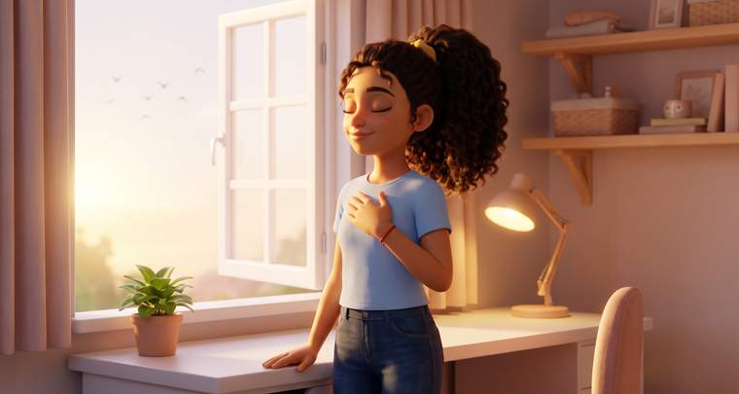
שלב 3 מתוך 3
תקווה
ת
"התקווה שבתוכי"
"התקווה שבתוכי." אחרי שהרגש קיבל מקום, מחפשים מה נותן כוח ואור. משלימים משפטים כמו:
משלימים את המשפט:
"הכוח שלי ב…"
"האור עבורי הוא…"
"העתיד עבורי הוא…"
דוגמה מהחיים ‏·‏ משפחה
בתקופה קשה במשפחה, נועה כותבת ביומן: "הכוח שלי בחברות שלי, ובכך שאני יודעת לבקש עזרה. האור עבורי הוא הטיול השנתי בעוד חודש."
5
נת"ת ‏·‏ חוברת חוסן לתלמידים

Slide 6


לעצמי ולאחרים
נת״ת בשיחה עם חבר/ה
כשחבר/ה משתף/ת שקשה – הולכים לפי הסדר:
קודם מנרמלים: "זה נורמלי להרגיש ככה."
נ
אחר כך נותנים תוקף: "ברור שקשה לך. מותר להרגיש כך."
ת
ורק בסוף מחפשים יחד תקווה: "מה נותן לך כוח?"
ת
זה לא עובר? פונים יחד ליועצת, לנאמני החוסן המורים או התלמידים.
6
נת"ת ‏·‏ חוברת חוסן לתלמידים

Slide 7
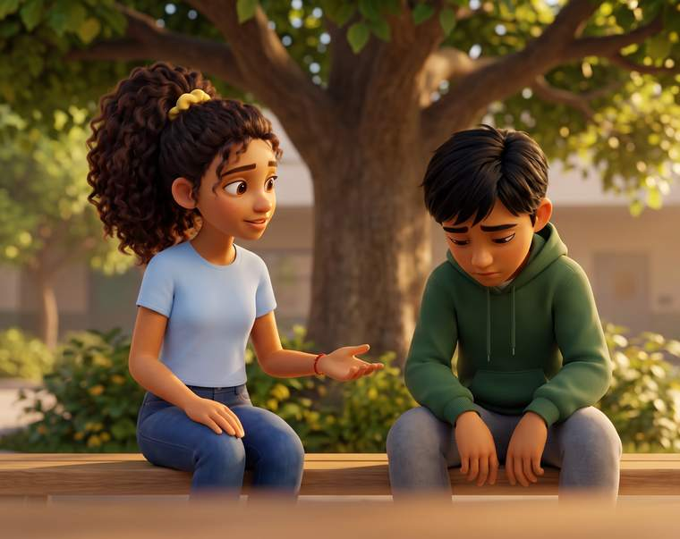
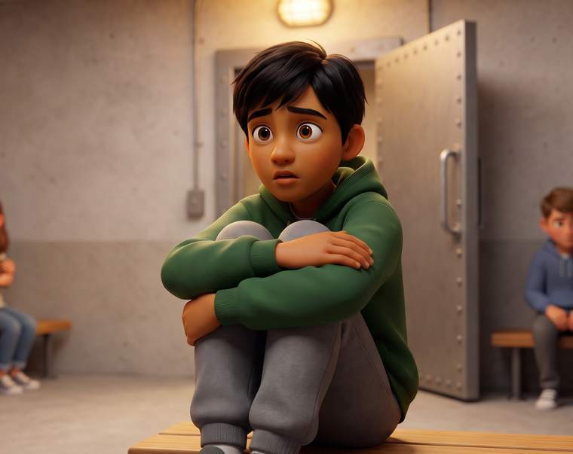

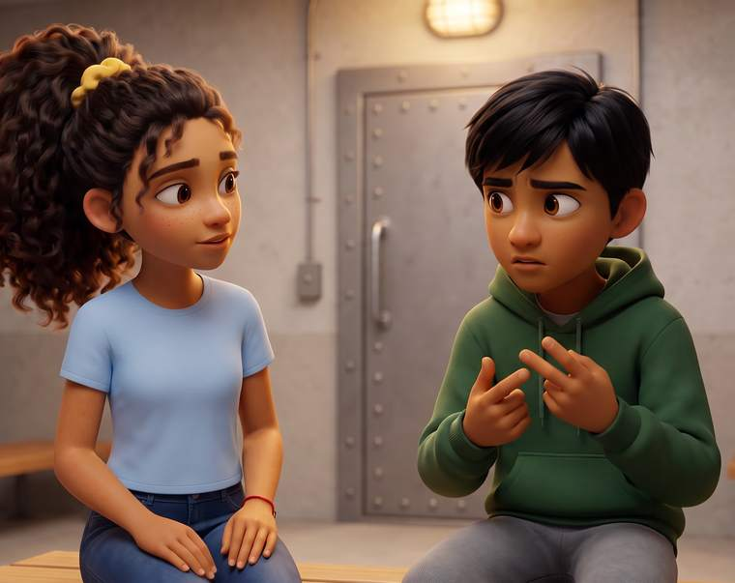
סיפור קצר
נועה ודני אחרי שבוע של אזעקות
2
1
זה נורמלי להרגיש ככה
איזה פחדן אני…
נ: נועה לא אומרת "עזוב, זה כלום" – היא מנרמלת.
אחרי שבוע של אזעקות, דני מתבייש שנבהל כל כך במרחב המוגן.
4
3
מה נותן לך כוח?
ברור שזה מפחיד. מותר לך
ת: רק אז הם מחפשים יחד תקווה. דני עונה: "החברים שלי".
ת: היא נותנת תוקף לרגש – ודני מתחיל לספר.
7
נת"ת ‏·‏ חוברת חוסן לתלמידים

Slide 8
תורכם
תורכם: נת״ת שלי
חשבו על רגע קשה שעברתם לאחרונה. עונים לבד, בכתב – אין תשובות נכונות או לא נכונות.
מה הרגשתי באותו רגע? (בגוף ובלב)
1
נ – השלימו: "נורמלי שהרגשתי… כי…"
2
ת – השלימו: "מותר לי להרגיש…"
3
ת – השלימו: "הכוח שלי ב…" ‏/‏ "האור עבורי הוא…"
4
מה הייתי אומר/ת לחבר/ה שמרגיש/ה כמוני?
5
8
נת"ת ‏·‏ חוברת חוסן לתלמידים

Slide 9
כרטיס סיכום
נת״ת בכיס
גזרו ושמרו ✂
נרמול "נורמלי מאוד להרגיש כל מיני רגשות"
נ
תוקף "מותר לי להרגיש…", "טבעי שאני מרגיש/ה…"
ת
תקווה "הכוח שלי ב…", "האור עבורי הוא…"
ת
זכרו: קודם נותנים לרגש מקום – ורק אחר כך מחפשים תקווה.
צריכים עזרה? לא נשארים לבד
פנו ליועצת, לנאמני החוסן המורים או לנאמני החוסן התלמידים
וגם למחנך/ת, להורים או לכל מבוגר שאתם סומכים עליו. לבקש עזרה זה סימן לחוזק.
מקור המודל: על פי חוברת הכלים של תוכנית החוסן הבית-ספרית
יצרה: רוית ראש בן ישי

